Slide 1






112學年度下學期 學校日
五年級下學期
自然科學教學計畫
廖保銀 老師

Slide 2

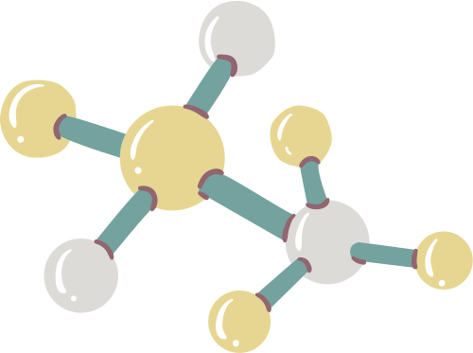








五年級學習內容總覽
第一次期考(4/23)
第一單元 力與運動
1.力有哪些種類？
2.如何知道力的大小？
3.如何保持力的平衡
第二單元 大地的奧秘
1.地層裡有什麼？
2.大地如何變動？
3.大地變動有什麼影響？
第二次期考(6/20)
第三單元 植物世界面面觀
1.植物如何獲取養分
2.植物有哪些繁殖方式
3.植物有哪些妙招
第四單元 熱的作用與傳播
1.溫度的改變對物質的體積有何影響
2.熱是如何傳播？
3.如何保溫與散熱？

Slide 3






教學方式與評量
02 評量
1.占比:
定期評量40％，平時表現60％
2.平時表現:
含課堂表現（學習態度、提問、
發表、小組實驗等）、習作及
作業簿書寫、隨堂測驗、
服務學習等。
01 教學方式
1.透過提問引導思考。
2.進行實驗、觀察、分析結果，從操作中學習知能並能與組員合作。

Slide 4



  家長配合事項
  陪同孩子探索研究，鼓勵孩子對身邊的現象
  多觀察、多思考。
  鼓勵孩子多閱讀自然科學讀物，增強科普素養。
  所有的學習都要靠平日點滴的累積，
  希望家長們能時時協助注意孩子的
  學習狀況及學習態度。
  檢查孩子的作業能否確實完成及
  訂正。

Slide 5
孩子學習的路上，
我們一起合作、陪伴。
感謝您的聆聽與配合!
聯繫方式
學校電話：25965407分機號碼 828
THANK YOU!

